Slide 1


T.C.TARIM VE ORMAN BAKANLIĞI PERSONEL GENEL MÜDÜRLÜĞÜ İDARİ İŞLER VE KOORDİNASYON DAİRE BAŞKANLIĞI
KAMUDA MAAŞVE SOSYAL HAKLAR
Yunus DEMİR
Şube Müdür V.
2024
yunus.demir@tarimorman.gov.tr

Slide 2
B Ö L Ü M – 1
GİRİŞ, TANIMLAR, KATSAYILAR,GELİRLER

Slide 3
GİRİŞ
Türkiye Cumhuriyeti Anayasasının 128. Maddesinde “Devletin, kamu iktisadi teşebbüsleri ve diğer kamu tüzel kişilerinin genel idare esaslarına göre yürütmekle yükümlü oldukları kamu hizmetlerinin gerektirdiği asli ve sürekli görevler, memurlar ve diğer kamu görevlileri eliyle görülür. Memurların ve diğer kamu görevlilerinin nitelikleri, atanmaları, görev ve yetkileri, hakları ve yükümlülükleri, aylık ve ödenekleri ve diğer özlük işleri kanunla düzenlenir. (Ek cümle: 7/5/2010- 5982/12 md.)
Ancak, malî ve sosyal haklara ilişkin toplu sözleşme hükümleri saklıdır. Üst kademe yöneticilerinin yetiştirilme usul ve esasları, kanunla özel olarak düzenlenir.” hükmü gereği kamuda yapılan tüm işlemler Anayasa, Kanun, Yönetmelik, Tebliğ, Toplu Sözleşmeler vb. yasal dayanaklara göre yürütülmektedir.
Kurumların personelin özlük haklarını ilgilendiren konularda yaptığı işlemlerin mevzuat hükümlerine uygun olacak şekilde, kişiler adına mağduriyet oluşturmadan ve devlet adına yanlış uygulama yapılmaması için en alttan en üste kadar bütün çalışanların tüm işlerini hassasiyetle her zaman hesap verilebilecek şekilde yapmaları gerekmektedir.
Bu çalışma Kurumlarımızda görev yapan 657 Sayılı Devlet Memurları Kanunu’na tabi idari personele yöneliktir.

Slide 4
Devlet Memuru maaşları her ayın 1 inde peşin olarak ödenmekte iken, Devlet Memurları İle Diğer Kamu Görevlilerinin Aylıklarının Ödeme Zamanının Değiştirilmesine Dair 9.9.1987 tarih ve 289 Sayılı Kanun Hükmünde Kararnamenin Kabulüne Dair Kanun (4.10.1988 tarih 19949 sayılı Resmi Gazete) gereğince 15 Ekim 1987 tarihinden itibaren her ayın 15 inde peşin olarak ödenmeye başlamıştır.
Kurumlarda çalışan mutemetler aracılığı ile elden maaş ödemeleri, teknolojik altyapıların oluşması, güvenli, sistemli ve ulaşım kolaylığı vb. sebepler göz önünde bulundurularak 14 Ocak 2003 tarih ve 24993 sayılı Resmi Gazete’de yayımlanan Maliye Bakanlığı Muhasebat Genel Müdürlüğü Aylık ve Ücret Ödemeleri başlıklı Genel Tebliği (Sıra No:6) ile aylıkların banka vasıtası ile ödenmesi esas olarak belirlenmiştir.
Maaş hesaplamaları Hazine ve Maliye Bakanlığı Muhasebat Genel Müdürlüğünün, Kamu Harcama ve Muhasebe Bilişim Sistemi (KBS) üzerinden yapılmaktadır. 2011 yılında KBS ye geçilmiş olup, kurumların büyük çoğunluğu bu sistemi kullanmaktadır.

Slide 5
ANAYASA VE KANUNLAR
Anayasamızda memurlar ve diğer kamu görevlilerinin nitelikleri, atanmaları, görev ve yetkileri, hakları ve yükümlülükleri, aylık ve ödenekleri ile diğer özlük işlerinin kanun ile düzenleneceği hüküm altına alınmıştır.
D. Kamu hizmeti görevlileriyle ilgili hükümler (Madde,128 ve madde 129.)
Mali ve sosyal haklara ilişkin toplu sözleşme hükümleri saklı
tutulmuştur. (A. Toplu iş sözleşmesi ve toplu sözleşme hakkı, Madde 53 )
PERSONEL KANUNLARI
Kamu görevlilerinin görev, yetki ve sorumlulukları, hak ve yükümlülükleri ile mali ve sosyal hakları genel olarak;
657 Sayılı Devlet Memurları Kanunu
5434 ve 5510 Sayılı Kanunlar
4688 sayılı Toplu Sözleşme Kanunu
375 Sayılı KHK
666 Sayılı KHK

Slide 6

MAAŞ VE ÜCRET HESABINDA GEREKLİ OLAN BİLGİLER
Statüsü
Unvanı
Derece/ Kademesi
Hizmet Yılı
Hizmet Sınıfı
Kurumu
Görev Yaptığı Bölge
Kişisel Özellikleri
(Aile, Yab. Dil)

Slide 7
GENEL BİLGİLERİ
Memurların mali ve sosyal hakları genel olarak 657 sayılı Devlet Memurları Kanunu ile 375 sayılı Kanun Hükmünde Kararnamede düzenlenmiştir.
Memurların mali hakları hizmet sınıfı, kadro ve görev unvanı, kadro derecesi ve eğitim durumu gibi kriterlere bağlı olarak belirlenmektedir.
Mali ve sosyal hakları genel olarak; gösterge aylığı, ek gösterge aylığı, taban aylığı, kıdem aylığı, zamlar (yan ödeme aylığı) tazminatlar, makam tazminatı, temsil tazminatı, görev tazminatı, ek ödeme, fazla çalışma ücreti, vekalet ücreti, yabancı dil tazminatı ve aile yardımı ödeneği gibi unsurlardan oluşmaktadır.
666 sayılı KHK eki II ve III sayılı cetvel kapsamındaki personel için ücret ve tazminat unsurları bulunmaktadır.

Slide 8
MEMURLARA YAPILAN ÖDEME UNSURLARI
AYLIKLAR | ZAMLAR | TAZMİNATLAR | SOSYAL YARDIMLAR
GÖSTERGE AYLIĞI | İŞ GÜÇLÜĞÜ ZAMMI | ÖZEL HİZMET TAZMİNATI VE DİĞER TAZMİNATLAR | AİLE YARDIMI
EK GÖSTERGE AYLIĞI | İŞ RİSKİ ZAMMI | MAKAM TAZMİNATI | DOĞUM YARDIMI
TABAN AYLIĞI | TEMİNİNDE GÜÇLÜK ZAMMI | GÖREV TAZMİNATI VE TEMSİL TAZMİNATI | ÖLÜM YARDIMI
KIDEM AYLIĞI | MALİ SORUMLULUK ZAMMI | YABANCI DİL TAZMİNATI | GİYECEK YARDIMI
 |  | EK ÖDEME ve İLAVE EK ÖDEME TAZMİNATI

Slide 9
KATSAYILAR
Kamu personelinin mali ve sosyal haklarının tutara çevrilmesinde;
Aylık katsayı
Taban aylık katsayısı
Yan ödeme katsayısı
olmak üzere üç ayrı katsayı kullanılmaktadır.
657 sayılı Kanunun 154’üncü maddesi gereğince, katsayılar üçer veya altışar aylık dönemler itibarıyla uygulanmak üzere bütçe kanunu ile tespit edilmektedir.
Mali yılın ikinci yarısında katsayıları ikinci yarının tamamı veya üçer aylık dönemler itibarıyla uygulanmak üzere ülkenin ekonomik gelişmesi, genel geçim şartları ve Devletin mali imkanlarını göz önünde bulundurulmak suretiyle değiştirmeye Cumhurbaşkanı yetkilidir.
4688 sayılı Kanunun 28. maddesine göre ise söz konusu katsayılar toplu sözleşme kapsamında belirlenecek olup toplu sözleşme hükümleri sözleşmenin yapıldığı tarihi takip eden iki mali yıl için geçerli olacaktır.
Hazine ve Maliye Bakanlığı Tarafından çıkarılan «Mali ve Sosyal Haklara İlişkin Genelge» de yayınlanır.

Slide 10
KATSAYILAR VE TANIMLARI
Aylık katsayısı: Taban aylık göstergesi ile zamlar hariç, belli bir göstergeye bağlı maaş unsurlarının tutara çevrilmesinde kullanılan katsayıdır. 2024 yılı Ocak - Temmuz dönemi için aylık katsayı: 0,760871 rakamı belirlenmiştir.
Taban aylık katsayısı: Taban aylık göstergesinin tutara çevrilmesinde kullanılan katsayı olup, 2024 yılı Ocak - Temmuz dönemi için uygulanan taban aylık katsayısı 11,909083 rakamı belirlenmiştir.
Yan ödeme katsayısı: İş güçlüğü, iş riski, temininde güçlük ve mali sorumluluk zamlarının tutara çevrilmesinde kullanılmaktadır. 2024 yılı Ocak - Temmuz dönemide 0,241297 olarak belirlenmiştir.
En yüksek devlet memuru aylığı : Cumhurbaşkanlığı İdari İşler Başkanı aylığını ifade eder. (8000+1500) X 0,760871 = 7.228,27.TL

Slide 11
Memurların Mali ve Sosyal Hakları
1- Gösterge Aylığı:
Memurun bulunduğu derece ve kademenin karşılığı olan aylık gösterge rakamı ile aylık katsayının çarpımı sonucu bulunan tutardır. Bütün sınıflar itibarıyla her derece ve kademenin aylıklarının hesaplanmasında esas teşkil eden "Aylık Gösterge Tablosu", 657 sayılı Kanunun 43’üncü maddesi ile düzenlenmiştir.
Gösterge Aylığı = Gösterge X Aylık Katsayı
Örnek (Derece 9, Kademe 1)= 620 x 0,760871 = 471,74.tl
Örnek (Derece 1, Kademe 4)= 1500 x 0,760871 = 1.141,31.tl

Slide 12
GÖSTERGE TABLOSU
AYLIK GÖSTERGE TABLOSU
Dereceler | K a d e m e l e r
 | 1 | 2 | 3 | 4 | 5 | 6 | 7 | 8 | 9
1 | 1320 | 1380 | 1440 | 1500
2 | 1155 | 1210 | 1265 | 1320 | 1380 | 1440
3 | 1020 | 1065 | 1110 | 1155 | 1210 | 1265 | 1320 | 1380
4 | 915 | 950 | 985 | 1020 | 1065 | 1110 | 1155 | 1210 | 1265
5 | 835 | 865 | 895 | 915 | 950 | 985 | 1020 | 1065 | 1110
6 | 760 | 785 | 810 | 835 | 865 | 895 | 915 | 950 | 985
7 | 705 | 720 | 740 | 760 | 785 | 810 | 835 | 865 | 895
8 | 660 | 675 | 690 | 705 | 720 | 740 | 760 | 785 | 810
9 | 620 | 630 | 645 | 660 | 675 | 690 | 705 | 720 | 740
10 | 590 | 600 | 610 | 620 | 630 | 645 | 660 | 675 | 690
11 | 560 | 570 | 580 | 590 | 600 | 610 | 620 | 630 | 645
12 | 545 | 550 | 555 | 560 | 570 | 580 | 590 | 600 | 610
13 | 530 | 535 | 540 | 545 | 550 | 555 | 560 | 570 | 580
14 | 515 | 520 | 525 | 530 | 535 | 540 | 545 | 550 | 555
15 | 500 | 505 | 510 | 515 | 520 | 525 | 530 | 535 | 540

Slide 13
2- Ek Gösterge Aylığı:
657 sayılı Kanunun 43/B maddesinde düzenlenmiş olan ek gösterge aylığı; bu Kanuna ekli I ve II sayılı Cetvellerde tespit edilen ek gösterge rakamı ile aylık katsayının çarpımı suretiyle bulunmaktadır. Ek gösterge cetvelleri kurumların kadrolarında bulunan personelin hizmet sınıfları, kadro unvanları, öğrenim durumları ve aylık alınan derecelerine göre düzenlenmiştir.
Ek Gösterge Aylığı = Ek Gösterge Oranı X Aylık Katsayı
Örnek: 1. derece Yükseköğrenim Gören Bilgisayar İşletmeni = 2800 x 0,760871 = 2.130,44.TL
1/7/2022 tarihli ve 7417 sayılı Kanunun 6 ncı maddesiyle 15/1/2023 tarihinde yürürlüğe girmek üzere Ek Gösterge Cetvelleri değiştirilmiştir.

Slide 14
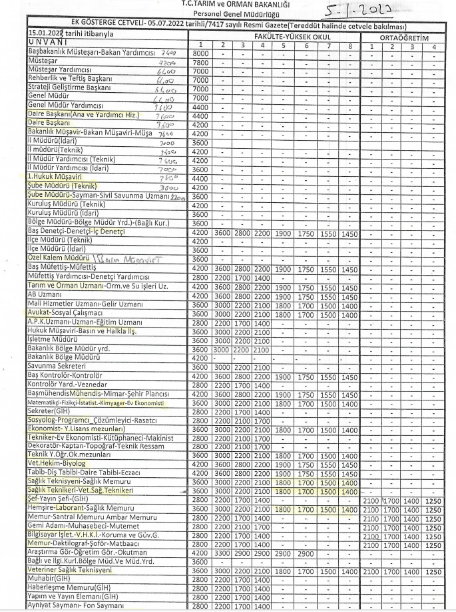
EK GÖSTERGE TABLOSU(7414 SAYILI KANUNUA GÖRE)

Slide 15
3- Kıdem Aylığı:
Kıdem aylığı 375 sayılı KHK’nin 1’inci maddesinde düzenlenmiştir. Her bir hizmet yılı için 20 gösterge rakamı ile aylık katsayının çarpımından oluşur. 25 ve daha fazla hizmet yılını dolduranlar için 25 hizmet yılının karşılığı olan 500 gösterge rakamı dikkate alınmaktadır.
Kıdem Aylığı = 20 X Hizmet Yılı X Aylık Katsayı
Örnek: (Meslekte 15 Yıllık) = 20 x 15 x 0,760871 = 285,33. TL
4- Taban Aylığı:
Bu ödeme 375 sayılı KHK’nin 1’inci maddesinde düzenlenmiştir. Taban aylık göstergesi ile taban aylık katsayısının çarpımı sonucu bulunmaktadır. Memurlara "1000" gösterge rakamı üzerinden memuriyet taban aylığı ödenmektedir.
Taban Aylığı = Taban Aylık Göstergesi X Aylık Katsayı
(1000X11,909083)

Slide 16
5- Yan Ödeme Aylığı (Zamlar):
Yan ödeme puanı ile yan ödeme katsayısının çarpımı sonucu bulunan tutardır. 657 sayılı Kanunun 152’nci maddesi gereğince ödenmesi öngörülmüştür. Hangi işi yapanlara ve hangi görevlerde bulunanlara ödeneceği, miktarları, ödeme usul ve esasları bütün kurumları kapsayacak şekilde ve 154’üncü madde uyarınca katsayının Cumhurbaşkanınca değiştirilmesi durumu hariç yılda bir defa olmak üzere hazırlanır ve Cumhurbaşkanı Kararı ile yürürlüğe konulur.
Yan ödeme puanları, 17/04/2006 tarihli ve 2006/10344 sayılı BKK’nin I sayılı Cetvelinde belirlenmiştir (Devlet Memurlarına Ödenecek Zam ve Tazminatlara İlişkin Karar). Gelir ve damga vergisine tabidir.
Anılan Kanuna göre ödenmesi gereken zamlar:
İş Güçlüğü Zammı
İş Riski Zammı
Mali Sorumluluk Zammı
Temininde Güçlük Zammı
Yan Ödeme Aylığı = Yan Ödeme Puanı X Yan Ödeme Katsayısı
Örnek 1. derece Şube Müdürü: 1100 x 0,241297 = 265,43. TL

Slide 17
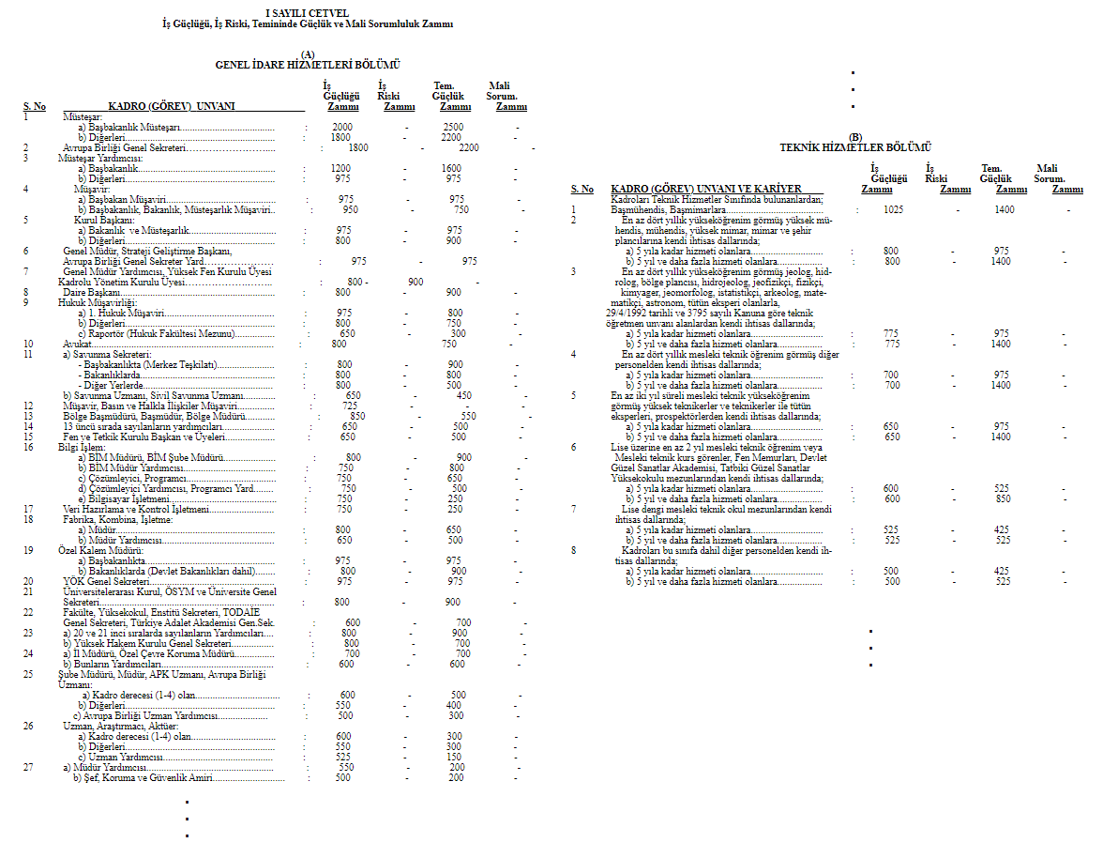
YAN ÖDEME TABLOSU

Slide 18
6- Tazminatlar:
En yüksek Devlet memuru aylığına esas olan gösterge rakamının aylık katsayı ile çarpımı sonucu bulunacak tutara (9500x0,760871), Kararnamede gösterilen oranların uygulanması suretiyle hesaplanmaktadır.
Bu tazminatların hangi işi yapanlara ve hangi görevlerde bulunanlara ödeneceği, miktarları, ödeme usul ve esasları bütün kurumları kapsayacak şekilde ve 154’üncü madde uyarınca katsayının Cumhurbaşkanınca değiştirilmesi durumu hariç yılda bir defa olmak üzere hazırlanır ve Cumhurbaşkanı Kararı ile yürürlüğe konulur.
Damga vergisi hariç herhangi bir vergiye tabi tutulmaz.
Tazminat Miktarı = En Yüksek Devlet Memuru Aylığı X Tazminat Oranı
Özel Hizmet Tazminatı:
Görevin önem, sorumluluk ve niteliği, görev yerinin özelliği, hizmet süresi, kadro unvanı ve derecesi ve eğitim seviyesi gibi hususlar dikkate alınarak ödenen tazminattır. Devlet Memurlarına Ödenecek Zam ve Tazminatlara İlişkin Kararın 2 sayılı cetvelinde belirlenmiştir.
9500 x 0,760871 x 135 / 100

Slide 19
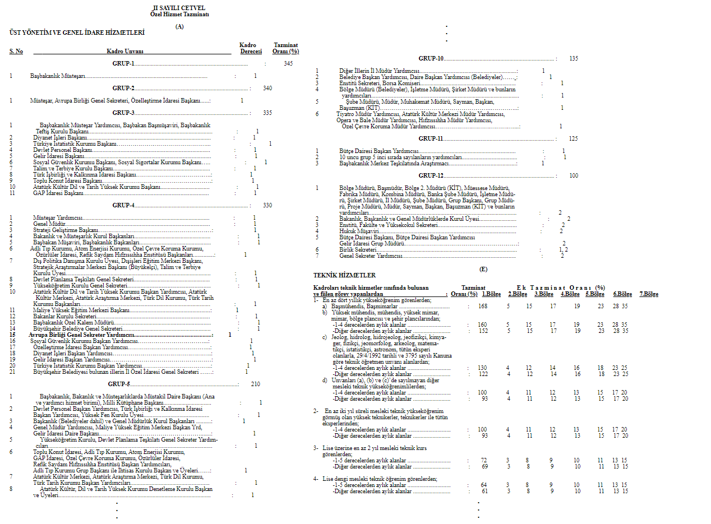
ÖZEL HİZMET TAZMİNATI ORANLARI

Slide 20
BÜYÜK PROJE TAZMİNATI
Büyük Proje (Ek Özel Hizmet Tazminatı):
657 sayılı Devlet Memurları Kanununun 152. Maddesine göre 2006/10344 sayılı Bakanlar Kurulu Kararına ekli Devlet Memurlarına Ödenecek Zam ve Tazminatları İlişkin Karar’ın eki II Sayılı Cetvel’in Teknik Hizmetler (E) bölümünün 5. kısmına istinaden; yüksek mühendis, yüksek mimar, mühendis, mimar ve şehir plancısı kariyerlerini haiz olup, 1-4 üncü derecelerden aylık alanlardan, kurumlarınca belirlenen ve ödeneği bulunan faaliyet halindeki büyük yatırım projelerinde fiilen çalışanlara, ilgili Bakan, Rektör, Vali ve Belediye başkanından adlarına onay alınmak ve kontrol edilen ve onaylanan cetvellerde ödeme yapılacak unvanlar ve sayıları gösterilmek şartıyla, projelerde çalıştıkları sürece aşağıda gösterilen özel hizmet tazminatı oranları ek olarak ödenebilir.
Bölge Müdürü (Belediyeler hariç), Daire Başkanı ve daha üst idari görevlerde bulunanlara..: 30
Diğerlerine.....:20
Ancak, bu hükme göre ilave ödemeden yararlanacakların toplam sayısı, kurum kadrolarında söz konusu kariyerlere sahip olarak fiilen görev yapan toplam personel sayısının %10’ unu geçemez (hesaplamalarda küsurlar tama iblağ edilir).
Bu tazminat mehil müddeti, her türlü izin, büyük yatırım projeleriyle ilgili olmayan geçici görev, görevden uzaklaştırma, tutuklanma, gözaltına alınma, hizmet içi eğitim, kurs ve seminer gibi nedenlerle hizmete ara verenlere, ara verdikleri günler için ödenmez.

Slide 21
MAKAM TAZMİNATI
GÖREV TAZMİNATI
7- Makam Tazminatı:
Makam tazminat göstergesi ile aylık katsayının çarpımı sonucu bulunan miktardır. Kimlere hangi gösterge rakamı üzerinden makam tazminatı verileceği 657 sayılı Kanunun Ek 26’ncı maddesine istinaden aynı Kanuna ekli IV sayılı Cetvelde düzenlenmiştir.
Makam tazminatı üzerinden damga vergisi ve 5510 sayılı Kanunun 80. maddesi uyarınca sosyal güvenlik primi kesilmektedir.
8- Görev Tazminatı:
Görev tazminat göstergesi ile aylık katsayının çarpımı sonucu bulunan miktardır. Bu tazminat 375 sayılı KHK ve 2008/13694 sayılı BKK’da düzenlenmiştir.
Söz konusu mevzuatta kimin hangi gösterge rakamı üzerinden görev tazminatından faydalanacağı, bu ödemeden hangi maaş unsurunun mahsup edileceği, ödenecek asgari tazminat tutarı ile diğer hususlar düzenlenmiştir.
Makam Tazminatı = Makam Göstergesi X Aylık Katsayısı
Görev Tazminatı = Görev Göstergesi X Aylık Katsayısı

Slide 22
9- Temsil Tazminatı:
7000 gösterge ve üzerinde makam tazminatı alanlara, temsil tazminatı gösterge rakamının aylık katsayı ile çarpımı sonucu bulunan miktarda temsil tazminatı ödenmektedir.
Bu tazminat 4505 sayılı Kanunun 5’inci maddesine istinaden 2000/457 sayılı BKK’da düzenlenmiştir. Anılan Kanun ve Kararnamede temsil tazminatından kimlerin hangi gösterge rakamı üzerinden faydalanacağı, temsil tazminatı ödemesinden hangi maaş unsurlarının mahsup edileceği veya edilmeyeceği ile ödemeye ilişkin diğer usul ve esaslar ayrıntılı bir şekilde düzenlenmiştir
Temsil tazminatı üzerinden damga vergisi ve 5510 sayılı Kanunun 80. maddesi uyarınca sosyal güvenlik primi kesilmektedir.
Temsil Tazminatı = Temsil Göstergesi X Aylık Katsayısı

Slide 23
10- Aile Yardımı Ödeneği:
Gösterge rakamı ile aylık katsayının çarpımı sonucu bulunan miktardır. 657 sayılı Kanunun 202’nci maddesi ve Toplu Sözleşmeyle düzenlenen aile yardımı ödeneği, çalışmayan eş (2273 gösterge) ve çocuk (250 gösterge) yardımından oluşmaktadır. 0-6 yaş grubu için 250 gösterge rakamı 500 olarak uygulanır.
Aile yardımı ve çocuk yardımı geriye dönük olarak azami 3 ay ödenebilmektedir.
Eşlerden her ikisi de memur ise çocuk yardımı yalnızca babaya verilmektedir.
Memur, eş için ödenen aile yardımı ödeneğine evlendiği; çocuk için ödenen yardıma da çocuğunun doğduğu tarihi takip eden ay başından itibaren hak kazanmaktadır.
Aile Yardımı Ödeneği = Gösterge X Aylık Katsayısı
Örnek: Evli, eşi çalışmayan ve biri 10 diğeri 5 yaşında 2 çocuk
Eş yardımı= 2273 x 0,760871 = 1.729,46.TL
Çocuk yardımı= (500+250) x 0,760871 = 570,65.TL

Slide 24
Çocuk Yardımı Ödeneğinin verilmediği durumlar;
1. Evlenen çocuklar,
2. 25 yaşını dolduran çocuklar (25 yaşını bitirdiği halde evlenmemiş kız çocukları ile çalışamayacak derecede malûllükleri resmi sağlık kurulu raporuyla tespit edilenler için süresiz olarak ödeneğin verilmesine devam edilir.),
3. Kendileri hesabına ticaret yapan veya gerçek veya tüzel kişiler yanında her ne şekilde olursa olsun menfaat karşılığı çalışan çocuklar (Öğrenim yapmakta iken tatil devresinde çalışanlar hariç),
4. Burs alan veya Devletçe okutulan çocuklar

Slide 25
11-Yabancı Dil Tazminatı:
Yabancı dil seviye tespit sınavında (A), (B) ve (C) düzeyinde başarılı olanlara, her bir başarı düzeyi için tespit edilmiş gösterge rakamı ile aylık katsayının çarpımı suretiyle ödenmektedir. Bu tazminat 375 sayılı KHK'nin 2’nci maddesine dayanılarak hazırlanan Yabancı Dil Bilgisi Seviye Belirleme Usul ve Esasları Hakkında Yönetmelik ile düzenlenmiştir.
Y. Dil Tazminatı = Dil Tazminat Göstergesi X Aylık Katsayısı
Not: Sınavlar beş yıl süreyle geçerli olup, bu sürenin bitiminde sınava girmeyenlerin yabancı dil seviyeleri bir alt düzeye inmektedir. Yabancı dil seviyesi 70-79 (C) olanların yabancı dil tazminatları kesilmektedir.

Slide 26
Yabancı Dil Tazminatı Göstergeleri
Yabancı Dilden Faydalanıldığı Durumda
A Seviyesi (96-100) | 1200
A Seviyesi (90-95) | 900
B Seviyesi (80-89) | 600
C Seviyesi | 300
Yabancı Dilden Faydalanılmadığı Durumda
A Seviyesi (96-100) | 750
A Seviyesi (90-95) | 750
B Seviyesi (80-89) | 500
C Seviyesi | 250

Slide 27
12-Toplu Sözleşme İkramiyesi:
2024 ve 2025 yıllarını kapsayan 7. dönem toplu sözleşmesi kapsamında Kamu Görevlileri Hakem Kurulu Kararının 22 inci maddesinde Toplu Sözleşme İkramiyesi aşağıdaki şekilde düzenlenmiştir;
“(1) 375 sayılı Kanun Hükmünde Kararnamenin ek 4 üncü maddesinin;
a) Birinci fıkrasında yer alan “ocak, nisan, temmuz ve ekim aylarında aylık veya ücretleri ile birlikte 750 gösterge” ibaresi “aylık veya ücretleriyle birlikte aylık 250 gösterge” şeklinde,
b) İkinci fıkrasında yer alan “ocak, nisan, temmuz ve ekim aylarında aylık” ibaresi “aylık” şeklinde, uygulanır.
(2) 375 sayılı Kanun Hükmünde Kararnamenin ek 4 üncü maddesinde öngörülen toplu sözleşme ikramiyesi 707 gösterge rakamının memur aylık katsayısı ile çarpımı sonucu bulunacak tutarda ödenir.”
Damga vergisi hariç herhangi bir vergi ve kesintiye tabi tutulmaz.
Toplu Sözleşme İkramiyesi= Oran x Aylık Katsayı
707 x 760871 =537,94.TL
250 x 760871 =190,22.TL

Slide 28
13- Ek ödeme:
375 sayılı KHK’nin ek 9’uncu maddesine göre söz konusu KHK’ye ekli I Sayılı Cetvelde yer alan personele, en yüksek Devlet memuru aylığına anılan cetvelde yer alan oranların uygulanması suretiyle bulunan tutarda ödenmektedir. Damga vergisine tabidir.
Bu düzenleme ile bazı kurumlardaki personele, kendi ilgili mevzuatında yer alan hükümler uyarınca; ek ödeme, ek tazminat, tazminat, döner sermaye katkı payı, teşvik primi, ikramiye ve fazla mesai ücreti gibi değişik adlar altında ve değişik tutarlarda düzenli veya düzensiz olarak ödenen kurumsal ilave ödemeler kaldırılmış ve tüm personel için tek bir ek ödeme sistemi getirilmiştir.
Döner sermayeden ek ödeme yapılan personele ayrıca ek ödeme yapılmaz.
Ek Ödeme = En Yüksek Devlet Memuru Aylığı X Ek Ödeme Oranı
9500 x 0,760871 x 135 / 100

Slide 29
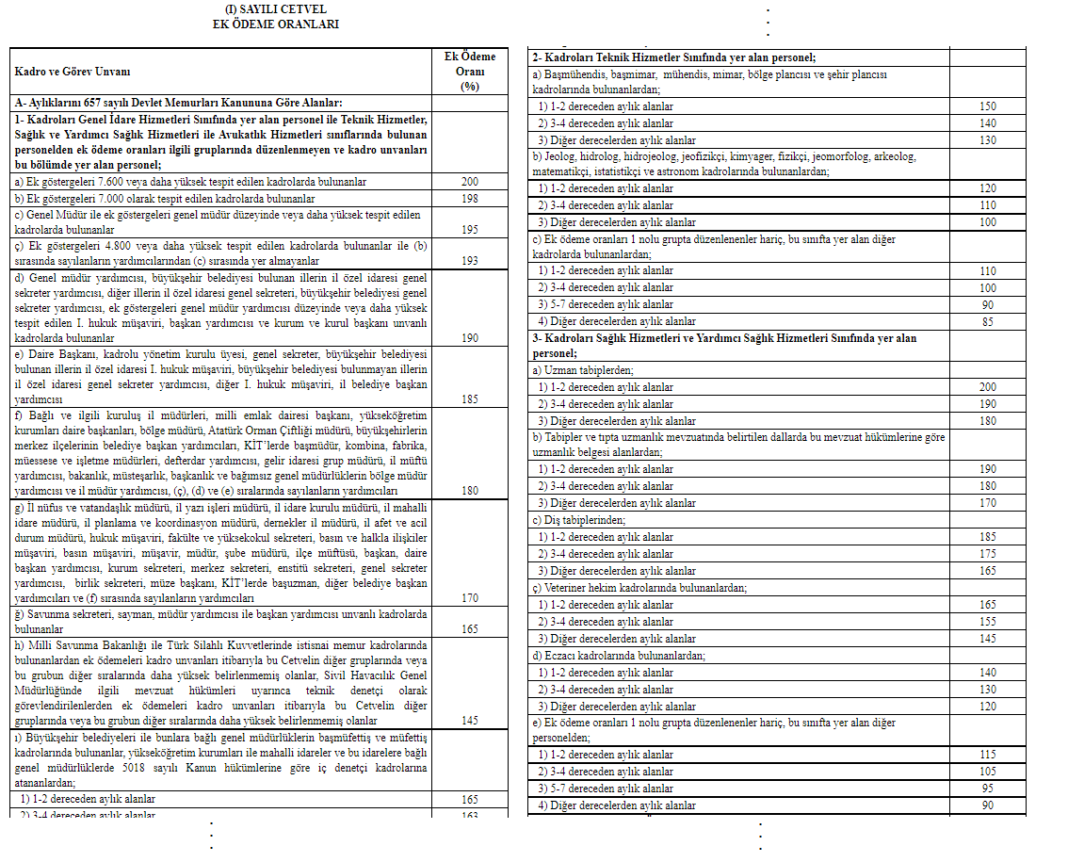
EK ÖDEME ORANLARI (375 SAYILI KHK GÖRE)

Slide 30
14- Seyyanen Yapılan İlave Ödeme;
14.07.2023 tarihli 7456 sayılı Kanunun 28.maddesi ile (375 sayılı KHK’nin Ek Madde 40-(Ek: 14/7/2023-7456/28)
Kamuda görev personele 15965 gösterge rakamının memur aylık katsayısı ile çarpımı sonucu bulunacak tutarda;
Brüt :12.147,31.TL
Net : 12.055,12.TL ilave ödeme yapılmaktadır.
İlave ödemeye hak kazanılmasında ve bu ödemenin yapılmasında, personelin aylık veya ücretlere ilişkin tabi olduğu hükümler uygulanmaktadır.
Bu ödeme damga vergisi hariç herhangi bir vergi ve sigorta prim kesintisine tabi tutulmayacaktır.
                İlave Ödeme = 15965 x Aylık Katsayı

Slide 31
666 Sayılı KHK İle Yürürlüğe Giren MAAŞ Sistemi
11/10/2011 tarihli ve 666 sayılı Kanun Hükmünde Kararnamenin birinci maddesi ile 375 sayılı Kanun Hükmünde Kararnameye eklenen ek 10’uncu madde ile kısaca merkez teşkilatlarının daire başkanı ve üstü yönetici kadrolarında, taşra teşkilatlarının en üst yönetici konumundaki kadrolarda ve merkez teşkilatlarının kariyer mesleklere ilişkin kadrolarında görev yapan personel için öngörülmüş yeni ve daha sade bir maaş düzenlemesi hayata geçmiştir.
Bu düzenleme ile, daha önce devlet memuru maaşlarının gelir unsurları olarak saydığımız gösterge, ek gösterge, taban ve kıdem aylıkları, 657 sayılı Kanunun 152’nci maddesinde düzenlenen zam ve tazminatlar, makam, görev ve temsil tazminatları ile ek ödeme, kapsamdaki bu personel için kaldırılmak suretiyle sadece “ücret” ve “tazminat” gelir unsurlarından oluşan yeni bir maaş sistemi benimsenmiştir.
Ücret ve Tazminat Göstergeleri;
375 sayılı Kanun Hükmünde Kararnamenin II ve III sayılı cetvellerinde düzenlenmiş olup, kapsamda bulunan personelin kadro unvanlarına karşılık gelen gösterge rakamlarının memur aylık katsayısı ile çarpımı sonucu bulunacak tutarlarda ücret ve tazminat verilmektedir.
Ücret, gelir ve damga vergisi kesintisine tabi iken, tazminattan sadece damga vergisi kesintisi yapılmaktadır.
Ücret Göstergesi = Oran x Aylık Katsayı
Tazminat Göstergesi = Oran x Aylık Katsayı

Slide 32
(II) SAYILI CETVEL
(Ek 10 uncu Maddenin Birinci Fıkrasının (a) ve (b) Bentleri Kapsamında Yer Alan Personelin Ücret ve Tazminat Gösterge Cetveli)
(II) SAYILI CETVEL
(Ek 10 uncu Maddenin Birinci Fıkrasının (a) ve (b) Bentleri Kapsamında Yer Alan Personelin Ücret ve Tazminat Gösterge Cetveli)
Sıra No | Kadro Unvanı | Ücret Göstergesi | 2014 yılı yeni ÜCRET GÖSTERGESİ(2280) | Tazminat Göstergesi
1 | Cumhurbaşkanlığı Genel Sekreteri, Diyanet İşleri Başkanı, Türkiye Büyük Millet Meclisi Genel Sekreteri | 81.200 | 83.480 | 57.100
2 | Bakanlık ve bağlı kuruluş Müsteşarı, Devlet Denetleme Kurulu Başkanı, İl Valisi, Milli Güvenlik Kurulu Genel Sekreteri, Özelleştirme İdaresi Başkanı | 77.450 | 79.730 | 54.900
3 | Başbakanlık Teftiş Kurulu Başkanı, Cumhurbaşkanlığı Genel Sekreter Yardımcısı, Devlet Personel Başkanı, Gelir İdaresi Başkanı, Sosyal Güvenlik Kurumu Başkanı, Talim ve Terbiye Kurulu Başkanı, Toplu Konut İdaresi Başkanı, Türkiye Büyük Millet Meclisi Genel Sekreter Yardımcısı, Türkiye İstatistik Kurumu Başkanı | 72.250 | 74.530 | 54.750
4 | Afet ve Acil Durum Yönetimi Başkanı, Bakanlık Denetim Hizmetleri Başkanı, Bakanlık merkez teşkilatına dahil kurul başkanları, Bakanlık Rehberlik ve Denetim Başkanı, Bakanlık ve Sosyal Güvenlik Kurumu ile Diyanet İşleri Başkanlığı Rehberlik ve Teftiş Başkanları, Başbakan Başmüşaviri, Cumhurbaşkanı Başdanışmanı, Cumhurbaşkanlığı Başkanı, Devlet Denetleme Kurulu Üyesi, Dışişleri Bakanlığı Stratejik Araştırmalar Merkezi Başkanı, Dış Politika Danışma Kurulu Üyesi, Diplomasi Akademisi Başkanı, Diyanet İşleri Başkan Yardımcısı, Gelir İdaresi Başkan Yardımcısı, Genel Müdür, Kalkınma Araştırmaları Merkezi Başkanı, Milli Güvenlik Kurulu Genel Sekreter Yardımcısı, Müsteşar Yardımcısı, Özelleştirme İdaresi Başkan Yardımcısı, Sosyal Güvenlik Kurumu Başkan Yardımcısı, Strateji Geliştirme Başkanı, Türk İşbirliği ve Koordinasyon Ajansı Başkanı, Türkiye Büyük Millet Meclisi Başkan Başmüşaviri ve Daire Başkanı, Ulaştırma, Denizcilik ve Haberleşme Araştırmaları Merkezi Başkanı, Yurtdışı Türkler ve Akraba Topluluklar Başkanı, ek göstergeleri 6.400 veya daha yüksek tespit edilen kurum başkanı ve kurul başkanı unvanlı kadrolarda bulunanlar | 67.300 | 69.580 | 52.750
5 | Bakanlar Kurulu Sekreteri, Başbakan Müşaviri, Başbakanlık ve Avrupa Birliği Bakanlığı Başkanları, Cumhurbaşkanı Danışmanı, Talim ve Terbiye Kurulu üyesi, Toplu Konut İdaresi Başkan Yardımcısı, Türk İşbirliği ve Koordinasyon Ajansı Başkan Yardımcısı, Türkiye Büyük Millet Meclisi Başkan Müşaviri, Türkiye İstatistik Kurumu Başkan Yardımcısı, Yurtdışı Türkler ve Akraba Topluluklar Başkan Yardımcısı | 63.850 | 66.130 | 47.125
6 | Atatürk Kültür, Dil ve Tarih Yüksek Kurumu Başkan Yardımcısı, Atatürk Araştırma Merkezi, Türk Dil Kurumu, Türk Tarih Kurumu ve Atatürk Kültür Merkezi başkanları, Devlet Personel Başkan Yardımcısı, Milli Kütüphane Başkanı, Yükseköğretim Kurulu Genel Sekreteri | 56.500 | 58.780 | 42.100
7 | I. Hukuk Müşaviri, Bakanlık ve Müsteşarlık Müşaviri, Başbakanlık Basın Müşaviri, Başbakanlık Müşaviri, Cumhurbaşkanlığı ve Türkiye Büyük Millet Meclisinde birim yöneticisi konumundaki Müdürler, Devlet Denetleme Kurulu Sekreteri, Din İşleri Yüksek Kurulu Üyesi, Gelir İdaresi Daire Başkanı, Genel Müdür Yardımcısı, genel müdürlük Rehberlik ve Teftiş Başkanı, Maliye Bakanlığı Hukuk Müşaviri, Milli Eğitim Bakanlığı Bilgi İşlem Grup Başkanı ve İnşaat ve Emlak Grup Başkanı, Milli Güvenlik Kurulu Genel Sekreterliği Daire Başkanı, Milli Kütüphane Başkan Yardımcısı, müstakil daire başkanı (Başbakanlık, bakanlık ve müsteşarlıklarda teşkilat kanunlarında hizmet birimi olarak tanımlanmış birimlerde), Polis Akademisi Başkanı, Vakıflar Meclisi Üyesi, Yüksek Fen Kurulu Üyesi, Yükseköğretim Kurulu Genel Sekreter Yardımcısı, ek göstergesi Genel Müdür Yardımcısı düzeyinde veya daha yüksek tespit edilen kurum ve kurul başkanı, kurum ve kurul başkan yardımcısı unvanlı kadrolarda bulunanlar | 54.300 | 56.580 | 41.000
8 | Atatürk Kültür, Dil ve Tarih Yüksek Kurumu Genel Sekreteri ve Denetleme Kurulu Üyesi, Çalışma ve Sosyal Güvenlik Eğitim ve Araştırma Merkezi I. Hukuk Müşaviri ve Başkan Yardımcısı, Daire Başkanı, Milli Eğitim Bakanlığı, Milli Güvenlik Kurulu Genel Sekreterliği ve Gelir İdaresi Başkanlığı Grup Başkanları, Mushafları İnceleme ve Kıraat Kurulu üyesi, Özelleştirme İdaresi Başkanlığı Proje Grup Başkanı, Üniversitelerarası Kurul Genel Sekreteri | 51.900 | 54.180 | 34.575
9 | Aile ve Sosyal Politikalar, Bilim, Sanayi ve Teknoloji, Çevre ve Şehircilik, Ekonomi, Gıda, Tarım ve Hayvancılık, Gümrük ve Ticaret, Kültür ve Turizm, Milli Eğitim, Orman ve Su İşleri, Sağlık, Ulaştırma, Denizcilik ve Haberleşme Bakanlıklarının bakanlık il müdürü ve bakanlık bölge müdürü, Defterdar, İl Emniyet Müdürü, İl Müftüsü, Vergi Dairesi Başkanı, Türkiye İstatistik Kurumu ve Türkiye Yazma Eserler Başkanlıkları, Devlet Su İşleri, Karayolları, Maden Tetkik ve Arama, Meteoroloji, Orman, Tapu ve Kadastro, Vakıflar ve Yükseköğrenim Kredi ve Yurtlar Kurumu Genel Müdürlüklerinin bölge müdürü, Sosyal Güvenlik Kurumu Başkanlığı, Basın-Yayın ve Enformasyon, Spor, Türkiye İş Kurumu Genel Müdürlüklerinin il müdürü, Kamu İktisadi Teşebbüslerinin bölge müdürü kadrolarında bulunanlardan;

Slide 33
B Ö L Ü M – 2
KESİNTİLER

Slide 34
KESİNTİLER
- SOSYAL GÜVENLİK KESİNTİSİ:
Tabi olunan sosyal güvenlik mevzuatına bağlı olarak değişiklik göstermektedir. (5434 ve 5510 sayılı Kanunlar)
A- 5434 Sayılı Kanun Kapsamında (2008 Öncesi):
Kamu personelinin;
  Gösterge aylığı,
  Ek gösterge aylığı,
  Taban aylığı,
  Kıdem aylığı,
  En yüksek Devlet memuru aylığı brüt tutarının belli bir oranına (Tazminat Yansıtma Oranı) tekabül eden miktarın,
toplamı emekli keseneğine tabi olup %16 oranında iştirakçiden kesinti yapılırken, %20 oranında ise Devlet tarafından karşılık yatırılmaktadır.
Devlet %12 oranında ayrıca GSS primi yatırmaktadır.
Tazminat Yansıtma; Emekli keseneğine esas aylığın bir unsuru olup, ek göstergeye bağlıdır. 657 sayılı Kanuna tabi en yüksek Devlet memuru aylığı brüt tutarına, ek göstergeye karşılık gelen oranın uygulanması suretiyle hesaplanmaktadır.
TAZMİNAT YANSITMA ORANLARI
5434 Sayılı Türkiye Cumhuriyeti Emekli Sandığı Kanununun mülga ek 70 inci maddesinin birinci fıkrası ile belirlenen oranlar:
EK GÖSTERGE | ORAN (%)
8400 ve Daha Yüksek Olanlarda | 255
7800 (dahil) - 8400 (hariç) Arasında Olanlarda | 215
7000 (dahil) - 7800 (hariç) Arasında Olanlarda | 195
5400 (dahil) - 7000 (hariç) Arasında Olanlarda | 165
3.600 (dahil) - 5400 (hariç) Arasında Olanlarda | 145
2.800 (dahil) - 3600 (hariç) Arasında Olanlarda | 8 5
Diğerlerinde | 5 5
Tazminat Yansıtma Oranı= En Yüksek Devlet Memuru Aylığı X Oran

Slide 35
B- 5510 Sayılı Kanun Kapsamında (2008 Sonrası personel):
Kamu personelinin;
Gösterge aylığı,
Ek gösterge aylığı,
Taban aylığı,
Kıdem aylığı,
Makam, temsil ve görev tazminatı
657 sayılı Kanunun 152. maddesi kapsamında ödenen asıl tazminatlar.
Toplamı prime esas kazanca tabi olup %14 (%9 MYÖ + %5 GSS) oranında iştirakçiden kesinti yapılırken, %18.5 (%11 MYÖ + %7.5 GSS) oranında ise devlet tarafından karşılık yatırılmaktadır.

Slide 36
2- GELİR VERGİSİ:
193 sayılı GVK’na göre Devlet memurlarının gelirleri de gelir vergisine tabidir. Gelir bir gerçek kişinin bir takvim yılı içinde elde ettiği kazanç ve iratların safi tutarıdır. Kamu personelinin maaş unsurlarından bir kısmı gelir vergisine tabidir. Mevzuatta gelir vergisine tabi olmadığı belirtilmeyen ödemelerin tamamı gelir vergisi kapsamına girmektedir.
Vergi matrahının bulunabilmesi için vergiye tabi maaş unsurlarının toplamından kişiden kesilen sosyal güvenlik kesintisinin, sendika kesintisinin ve vergi indirimlerinin çıkarılması gerekmektedir. Vergi oranı, gelir dilimlerine göre farklılık göstermektedir.
Gelir Vergisi ile diğer şahsi vergiler ve her ne şekilde olursa olsun vergi cezaları ve para cezaları, Amme Alacaklarının Tahsili Usulü hakkındaki Kanun hükümlerine göre ödenen cezalar, gecikme zamları ve faizler gelir vergisinin matrahından ve gelir unsurlarından indirilmez.
01.01.2022 tarihinden itibaren asgari geçim indirimi kaldırılmış ve yapılan düzenleme ile asgari ücretten alınan gelir vergisi ve damga vergisi tutarı istisna kapsamına alınmıştır.

Slide 37
Gelir Vergisi İstisnası
Aylık vergi matrahının net asgari ücrete kadar olan kısmından herhangi bir kesinti yapılmaz. Aşan kısım üzerinden toplam vergi matrahına karşılık gelen vergi dilimi oranına göre kesinti yapılır.
İstisna nedeniyle alınmayacak olan vergi ilgili ayda aylık asgari ücret üzerinden hesaplanması gereken vergiyi aşamaz. Birden fazla işverenden ücret alanlarda bu istisna sadece en yüksek olan ücrete uygulanır.
Gelir vergisi istisnası kapsamında olan ve KBS Üzerinden hesaplanan ödemelerde ilgili ay içerisinde ilk önce hangi ödeme türünde hesaplama yapılmışsa gelir ve damga vergisi istisnası ilk önce o ödeme türünde uygulanacak, kalan istisna tutarı olursa diğer ödemelerde de istisna uygulanmaya devam edilecektir.
Örnek: %15 oranında vergi dilimine giren personel için aylık istisna tutarı:
Kasım 2024 Net Asgari Ücret: 17002,12.TL x %15 = 2.550,31.TL GV İstisna Tutar
Bu tutar Aylık Vergi Matrahının %15’inden düşülerek yansıyan Gelir Vergisi Bulunur.
Aylık Vergi Matrahının %15’i – GV İstisna Tutar : Gelir Vergisi

Slide 38
2024 YILI VERGİ DİLİMİ ORANLARI
TOPLAM MATRAH TUTARI | ORAN (%)
110.000 TL’ye Kadar | 15
230.000 TL’nin 110.000 TL’si için 16.500, fazlası için | 20
580.000 TL’nin 230.000 TL’si için 40.500 TL, fazlası için | 27
3.000.000 TL’nin 580.000 TL’si için 135.000 TL, fazlası için | 35
3.000.000 TL’den fazlasının 3.000.000, fazlası için | 40

Slide 39
3- DAMGA VERGİSİ:
Aile yardımı ödeneği, çocuk yardımı hariç, tüm maaş unsurlarından 488 sayılı Damga Vergisi Kanunu uyarınca binde 7,59 oranında damga vergisi kesilmektedir.
Damga Vergisi Matrahı= (Brüt Maaş – Aile Yardımı Ödeneği – Çocuk Yardımı Ödeneği) X Binde 7,59
Damga Vergisi İstisnası
Aylık damga vergisi matrahının Ocak 2024 Yılı brüt asgari ücret tutarına kadar olan kısmından (20002,50. TL) herhangi bir kesinti yapılmaz. Aşan kısım üzerinden damga vergisi kesilir.
Aylık damga vergisi istisna tutarı: 20002,50.TL x Binde 7,59 = 151,81.TL (Tutarı aşan kısım damga vergisi olarak kesilir.) 193 sayılı Gelir Vergisi Kanunu 23. madde 18. bent 22.12.2021.pdf

Slide 40
BES Kesintisi
5510 sayılı Sosyal Sigortalar ve Genel Sağlık Sigortası Kanununun 4’üncü maddesine göre, kamu ve özel sektörde çalışan 45 yaşını doldurmamış mevcut çalışanlar ile işe başlayan 45 yaşını doldurmamış çalışanlar, 01.01.2017 tarihinden itibaren işverenleri aracılığıyla bireysel emeklilik sistemine otomatik olarak dahil edilmiştir.
BES Kesintisi = Emekli Keseneği Hesabına Esas Tutar X BES Kesinti Oranı
Kuruma yeni başlayan tüm 45 yaş altı personelin, (mevcut BES sözleşmesi olan ve daha önce BES’e dahil edilmiş ancak sitemden ayrılmış olanlar dahil) Kurum üzerinden BES’e dahil edilmesi zorunludur.
20 Ocak 2022 tarihli Resmi Gazetede yayınlanan değişiklikle birlikte, 4632 sayılı Kanun’un Ek 2’inci maddesine ekleme yapılarak, talepleri halinde kırk beş yaş üstü çalışanların da otomatik katılım sistemine dahil edilebilmesine imkan sunulmuştur. Minimum BES kesinti oranı %3’tür.

Slide 41
Sendika Kesintisi
Damga vergisine tabi olan aylık brüt gelirler toplamının Sendika tüzüğünde belirtilen oranla çarpılması sonucu bulunacak tutardır. Sendika aidatı oranı Binde 3 ile Binde 5 arasında değişmektedir.
Rapor Kesintisi
-Sağlık kurulu raporu üzerine verilen hastalık izinleri
-Kanser, verem ve akıl hastalıkları gibi uzun süreli bir tedaviye ihtiyaç gösteren
hastalığa yakalananların kullandığı hastalık izinleri
-Hastalıkları sebebiyle resmi yataklı tedavi kurumlarında yatarak tedavi gördükleri tedavi süreleri
Hariç olmak üzere bir takvim yılı içinde kullanılan hastalık izin süreleri toplamının 7 günü aşması halinde, aşan sürelere isabet eden zam (yan ödemeler) ve tazminatlar % 25 eksik ödenir.
-(Özel Hizmet Tazminatı / 30 ) x Rapor Gün Sayısı x %25
-(Yan Ödeme / 30 ) x Rapor Gün Sayısı x %25
Sendika Kesintisi = Damga Vergisi Matrahı X İlgili Sendikanın Kesinti Oranı

Slide 42
İcra Kesintisi
2004 sayılı İcra ve İflas Kanununun 83’üncü maddesinde «Maaşlar, tahsisat ve her nevi ücretler, intifa hakları ve hasılatı, ilama müstenit olmayan nafakalar, tekaüt maaşları, sigortalar veya tekaüt sandıkları tarafından tahsis edilen iratlar, borçlu ve ailesinin geçinmeleri için icra memurunca lüzumlu olarak takdir edilen miktar tenzil edildikten sonra haciz edilecektir. Ancak haciz edilecek miktar bunların dörtte birinden az olamaz. Birden fazla haciz var ise sıraya konur. Sırada önde olan haczin kesintisi bitmedikçe sonraki haciz için kesintiye geçilemez» hükmü yer almaktadır. Buna göre aile yardımı, doğum yardımı ve ölüm yardımı ödeneği borç için haczedilemez.
İcra Kesintisi =Gelir toplamı – (Aile ve çocuk Yardımı +%20 Emekli keseneği) x ¼
Nafaka = Mahkeme kararıyla belirtilen tutar kesilir.

Slide 43
B Ö L Ü M – 3
SOSYAL HAKLAR

Slide 44
DOĞUM YARDIMI ÖDENEĞİ
Doğum Yardımı programı 633 sayılı Kanun Hükmünde Kararnamenin Ek-4’üncü maddesi doğrultusunda 15 Mayıs 2015 tarihi itibarıyla uygulanmaya başlamıştır.
1. Çocuk İçin 300,00 TL
2. Çocuk İçin 400,00 TL
3. Çocuk İçin 600,00 TL
Tutarlar doğan her çocuk için bir defaya mahsus olmak üzere ödeme yapılacaktır. Doğum Yardımı kapsamında yapılan ödeme haczedilemez, üzerinden hiçbir vergi ve kesinti yapılmaksızın ödenir.
Kamu kurum ve kuruluşlarında çalışan kişilerin başvuruları ise çalıştıkları kurumlara yapılacaktır.
ÖLÜM YARDIMI ÖDENEĞİ
657 Sayılı Kanunun 208. Maddesi; Devlet memurlarından: memur olmayan eşi ile aile yardımı ödeneğine müstehak çocuğu ölenlere en yüksek Devlet memuru aylığı (ek gösterge dahil) tutarında, memurun ölümü halinde sağlığında bildiri ile gösterdiği kimseye, eğer bildiri vermemiş ise eşine ve çocuklarına, bunlar yoksa ana ve babasına, bunlar da yoksa kardeşlerine en yüksek Devlet memuru aylığının (ek gösterge dahil) iki katı tutarında, ölüm yardımı ödeneği verilir.
Ölüm yardımı ödeneği, hiçbir vergi ve kesintiye tabi tutulmaksızın ve ödeme emri aranmaksızın saymanlarca derhal ödenir. Bu yardım borç için haciz edilemez.
* Ölüm Yardımı Eş ve Çocuğun Ölümü Halinde 8.000+1.500)x0,760871= 7.228,27.TL
* Memurun Ölümü Halinde [(8.000+1.500) x 0,760871] x 2 = 14.456,54.TL

Slide 45
Giyecek Yardımı
657 sayılı Kanunun 211. maddesinde düzenlenmiştir.
Devlet memurlarından hangilerinin ne şekilde giyecek yardımından faydalanacakları Memurlara Yapılacak Giyecek Yardımı Yönetmeliği ve bu yönetmeliğe dayanılarak Hazine ve Maliye Bakanlığı tarafından yayımlanan genelge ile tespit olunur.
Nakdi olarak bordrosu düzenlenerek yapılan giyecek yardımı gelir ve damga vergisine tabidir.
TARIM VE ORMAN BAKANLIĞI PERSONELİNE 6. DÖNEM TOPLU SÖZLEŞME HÜKMÜ GEREĞİNCE VERİLECEK KORUYUCU GİYİM VE DONANIM MALZEMESİ VERİLMESİ
Tarım ve Orman Bakanlığı taşra teşkilatında istihdam edilen memur ve sözleşmeli personelden; yapmış olduğu hizmetin gereği olarak, veteriner hizmetleri, bitki sağlığı, gıda, yem ve su ürünleri kontrol hizmetleri ile insan, hayvan ve bitki sağlığı ile av ve yaban hayatının korunması, biyolojik kaçakçılık ve kaçak avcılıkla mücadele işlerinin yürütüldüğü birimlerde görev yapan Personel kapsar.
“Kamu Görevlilerinin Geneline ve Hizmet Kollarına Yönelik Mali ve Sosyal Haklara İlişkin 2022 ve 2023 Yıllarını Kapsayan 6. Dönem Toplu Sözleşme”nin “Tarım ve Ormancılık Hizmet Koluna İlişkin Toplu Sözleşme” başlıklı dokuzuncu bölümün 26 ncı maddesine dayanılarak verilmektedir.

Slide 46
KBS MAAŞ SİSTEMİ
KBS Maaş Sisteminde, personelin özlük haklarına ilişkin kimlik ve maaş bilgilerinin saklanması ile her türlü maaş hesaplama ve raporlama işleminin yapılması işlevini yerine getirmektedir.
KBS Maaş Sisteminin verimli çalışılabilmesi için, öncelikle personele ödenecek maaşın hesaplanmasında kullanılacak personel ve maaş bilgilerinin sisteme doğru olarak girilmesi ve güncel olarak tutulması gereklidir.
Memur Maaşları Modülü içinde yer alan Maaş Bilgileri alt menüsünün temel işlevi personel ve maaş bilgilerinin girilmesine olanak sağlayan formları menü yapısı içinde kullanıcılara sunmasıdır. Maaş ile ilgili hesaplama ve raporlama işlemlerinin sağlıklı bir şekilde sonuçlandırılabilmesi için bu bilgiler doğru ve dikkatli bir şekilde girilmelidir.
KBS Maaş Modülünde;
*657 sayılı Devlet Memurları Kanununa tabi çalışan memurların,
*2914 sayılı Yükseköğretim Personel Kanununa tabi çalışan akademik personelin,
*2802 sayılı Hakimler ve Savcılar Kanununa tabi çalışan hakim ve savcıların,
*657 sayılı Devlet Memurları Kanununun 4 üncü maddesinin (b) fıkrası uyarınca istihdam edilen sözleşmeli personelin,
* Kadro karşılığı sözleşmeli personelin Maaşları yapılmaktadır.

Slide 47


BENİ DİNLEDİĞİNİZ İÇİN
Teşekkür ederim.

